Slide 1


Achieving Resilient and Performance-Guaranteed Routing in Space-Terrestrial Integrated Networks
Authors: Zeqi Lai, Hewu Li , Yikun Wang, Qian Wu, Yangtao Deng, Jun Liu, Yuanjie Li, Jianping Wu
Publisher: IEEE INFOCOM 2023
汇报人：邱子豪
2023 / 11 / 1

Slide 2




背景
01
背景
卫星网络（SIC) 的发展
6G网络的重要方向
近地卫星（LEO）的部署
故障频出
促进
骨干网络在外太空
空地一体化网络（STINs）构建
挑战
卫星持续快速移动
卫星生命周期短
确保SoI
网络路由
高可达
低延迟
高吞吐
知行合一、经世致用
自强不息 厚德载物
Central South University
Notes:
卫星网络的不断发展和6G网络的深入研究，使得近地卫星的部署不断增加，这促进了STINs的构建，但其本身的应用场景是故障频出的，主要体现在。。。 这就需要

Slide 3
相关算法
02
STINs网络路由算法
被动处理故障
主动处理故障
当故障发生后，告知全局路由器
更新当前网络拓扑结构
重新计算路由
提前计算各种故障发生时的路由
故障发生时，快速找到对应路由
无对应路由时，重新计算
处理过程
存在较长的路由恢复时间
网络可达性不佳
故障情况太多，计算开销巨大
计算好的路由，也不便保存
不足
代表
FCP
OrbitCast
知行合一、经世致用
自强不息 厚德载物
Central South University
Notes:
现有的网络路由算法主要分为两类

Slide 4
StarCure
03
存在较长的路由恢复时间
网络可达性不佳
故障情况太多，计算开销巨大
计算好的路由，也不便保存
不足
StarCure
核心
应用场景
目的
topology- stabilizing model (TSM)
故障频发
快速有效的路由恢复
Adaptive Hybrid Resilient Routing
拓扑多变
保证SoI：低延迟，高带宽
资源限制
知行合一、经世致用
自强不息 厚德载物
Central South University
Notes:
针对这些不足，论文设计了名为Starcure的算法，通过TSM AHRR 两个核心机制，应用在。。场景 意图达到。。的目的

Slide 5
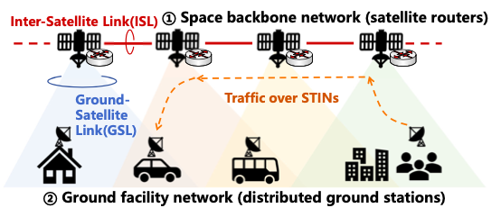

StarCure—问题表述
03
STINs
无故障网络拓扑
知行合一、经世致用
自强不息 厚德载物
Central South University
Notes:
Starcure首先对找路由和保质量这两个问题 进行了数学表述

Slide 6
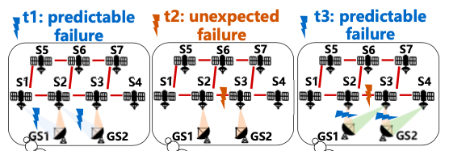



StarCure—问题表述
03
网络故障
知行合一、经世致用
自强不息 厚德载物
Central South University
Notes:
在整个观测时间内，在某些时刻，网络拓扑会被k故障改变，也就生成了多个不同的网络拓扑

Slide 7



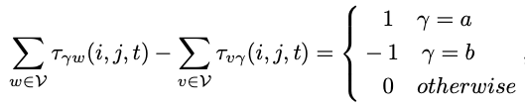

StarCure—问题表述
03
流量需求
路由方案
保持任意中间节点的流量
保证a、b之间有一条通路
保证链路上的总流量
不超过其容量
Central South University
知行合一、经世致用
自强不息 厚德载物
Central South University
Notes:
在网络上传输的流量需求表示为
对于单个流量需求，需要对任意链接进行判断，经过该链接 1 不经过则为0，并保存在其路由集合中。

Slide 8



StarCure—问题表述
03
限制条件
理想状态
性能保证
每个需求都满足
每条链路都充足
+
路由方案
整数线性规划问题
知行合一、经世致用
自强不息 厚德载物
Central South University
Notes:
延迟 + MLU

Slide 9
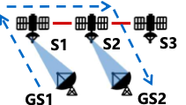






StarCure—TSM
03
TSM原理：从稳定的逻辑视角看待动态的物理拓扑
网络拓扑稳定化
流量需求重分解
Walker delta星座：卫星间相对位置稳定
周期性断链GSL ❌ 逻辑稳定的链接 ✅
知行合一、经世致用
自强不息 厚德载物
Central South University
Notes:
需要稳定的网络拓扑

Slide 10
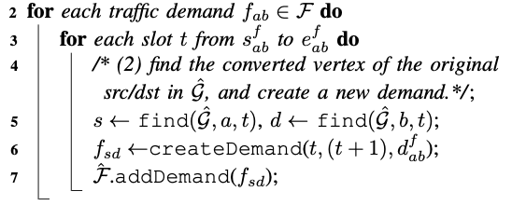

StarCure—TSM
03
TSM原理：从稳定的逻辑视角看待动态的物理拓扑
流量需求重分解
网络拓扑稳定化
根据GSL周期性断链的时间
⬇️
划分流量需求
⬇️
寻找逻辑上的新起止地址
卫星故障 ➡️ ISL中断 ➡️ 占据容量
知行合一、经世致用
自强不息 厚德载物
Central South University

Slide 11
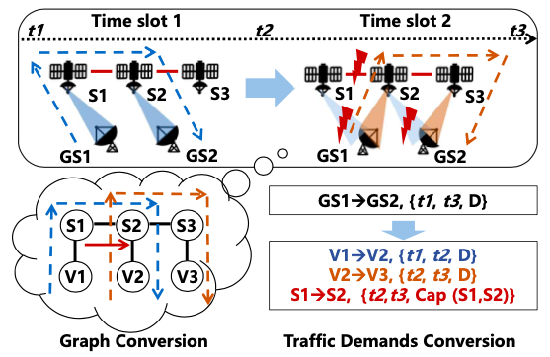
StarCure—TSM
03
TSM整体效果
TSM带来的问题
流量需求数量增加
网络拓扑结构复杂
0号策略
1号策略
不可预测故障的没有解决
知行合一、经世致用
自强不息 厚德载物
Central South University

Slide 12
StarCure—AHRR
03
路由基础策略（0号策略）——规模过大
路经过滤
需求融合
需求：f_{ab}
目的：判断（i，j）是否合适传输当前流量
方式：计算a-i，i-j，j-b的大圆弧距离
标准：延迟约束
需求：f_{ab}¹ 与 f_{ab}²
条件：相同起点与终点
方式：多个流量需求的和
标准：链路容量
不绕路
A_{p}²
知行合一、经世致用
自强不息 厚德载物
Central South University

Slide 13
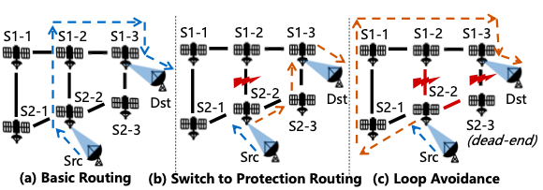
StarCure—AHRR
03
路由保护策略（1号策略）——不可预测故障
目的：快速 且 有效 的接盘效果
知行合一、经世致用
自强不息 厚德载物
Central South University

Slide 14
StarCure—整体逻辑
03
AHRR
TSM
路由基础策略
稳定拓扑
流量拆分
传输流量
IPv6扩展头：0
重计算完成
完成✅
预计算路由
F-burst
流量融合
过滤路径
Geopy
线性规划路由
Gurobi
路由保护策略
IPv6扩展头：1
接盘
Gurobi重计算
知行合一、经世致用
自强不息 厚德载物
Central South University
Notes:
数据包扩展头添加一个策略flag 0

Slide 15
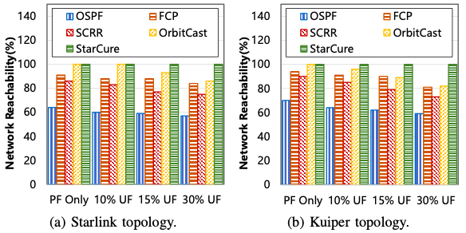
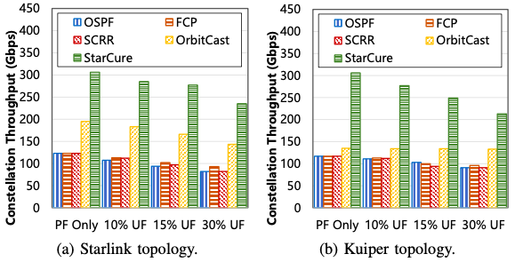
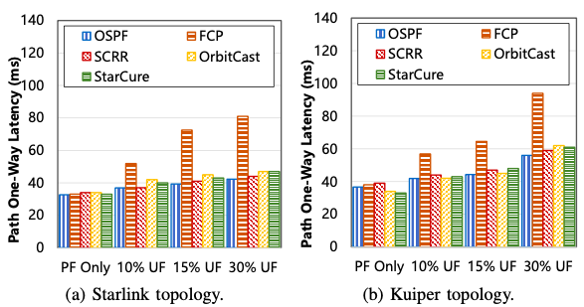
实验
04
数据集：Starlink 、Kuiper
链接容量：Ground segment architectures for
large LEO constellations with feeder links in EHF-bands
流量需求：Traffic engineering in dynamic networks
知行合一、经世致用
自强不息 厚德载物
Central South University
Notes:
链接容量的设置 和流量需求的模拟
OSPF：广泛应用于地面网络的
FCP：全局告知拓扑变化，并重新计算
orbitCast：纯接盘
通过实验对比，达到了近乎100的网络可达性 和 更好的恢复性能

Slide 16
总结
05
创新点
不足
动态拓扑稳定化 TSM
边走路边找路AHRR
流量边角料
一损俱损
知行合一、经世致用
自强不息 厚德载物
Central South University

Slide 17

Thanks for all

